Slide 1
Samordnad utveckling för god och nära vård S2017:01
Kommittédirektiv 2017:24
Samordnad utveckling för en modern, jämlik, tillgänglig och effektiv vård med fokus på primärvården

Slide 2
Uppdrag – samordnad omstrukturering (1)
En särskild utredare ska utifrån förslagen i betänkandet Effektiv vård stödja landstingen, berörda myndigheter och organisationer i arbetet med att samordnat utveckla en modern, jämlik, tillgänglig och effektiv hälso- och sjukvård med fokus på primärvården.
Utredaren ska bl. a.
fördjupa analyserna av förslag i betänkandet Effektiv vård
redovisa förslagens konsekvenser samt
i dialog med företrädare för samtliga landsting, myndigheter och andra berörda aktörer utarbeta en nationell plan där primärvården är utgångspunkten för en ökad närhet till patienten. Utredaren ska i planen redovisa vad som krävs för en nationellt samordnad förändring, vilka utmaningar som finns samt redovisa en med berörda aktörer förankrad tidsplan för det fortsatta förändringsarbetet.

Slide 3
Uppdrag – samordnad omstrukturering (2)
Tilläggsdirektiv den 21 september 2017.
Utredaren ska utöver vad som framgår av redan beslutade kommittédirektiv,
− analysera ändamålsenligheten med uppdelningen i öppen vård och sluten vård i relation till utredningens övriga förslag samt redogöra för vilka konsekvenser en förändring respektive borttagning av dessa begrepp skulle kunna få, och
− utreda och lämna förslag på hur samverkan mellan primärvården och den kommunala hälso- och sjukvården och omsorgen kan underlättas och hur gränssnittet mellan dessa verksamheter bör se ut

Slide 4
Utredningens tidsramar
Regeringsbeslut 2 mars 2017
Första delbetänkande 7 juni 2017
Tilläggsdirektiv 21 september 2017
Andra delbetänkande juni 2018
Slutbetänkande mars 2019

Slide 5
Bakgrund – behov av förändring
Goda resultat gällande medicinsk kvalitet
Sämre gällande kontinuitet, tillgänglighet, delaktighet
Möta demografisk utveckling samt förväntningar och behov idag
Bibehålla och öka kvaliteten
Kontroll på vårdens kostnader
Svensk sjukvård historiskt fokuserad på akutsjukhus
En stärkt primärvård bidrar till en jämlik hälsa

Slide 6
Utredningens referensgrupper
Företrädare från politiska partier, professionerna, patienterna, huvudmännen
Expertgrupp
Samverkan med många!
Kommunernas roll

Slide 7
Delbetänkandets upplägg
Uppdrag och utgångspunkter, historik
Nulägesbild: vad har hänt sedan Effektiv vård?
Förslag: Förändrade styrande principer för vårdens organisering
Förslag: Målbild och färdplan
Förslag: En förstärkt vårdgaranti i primärvården

Slide 8
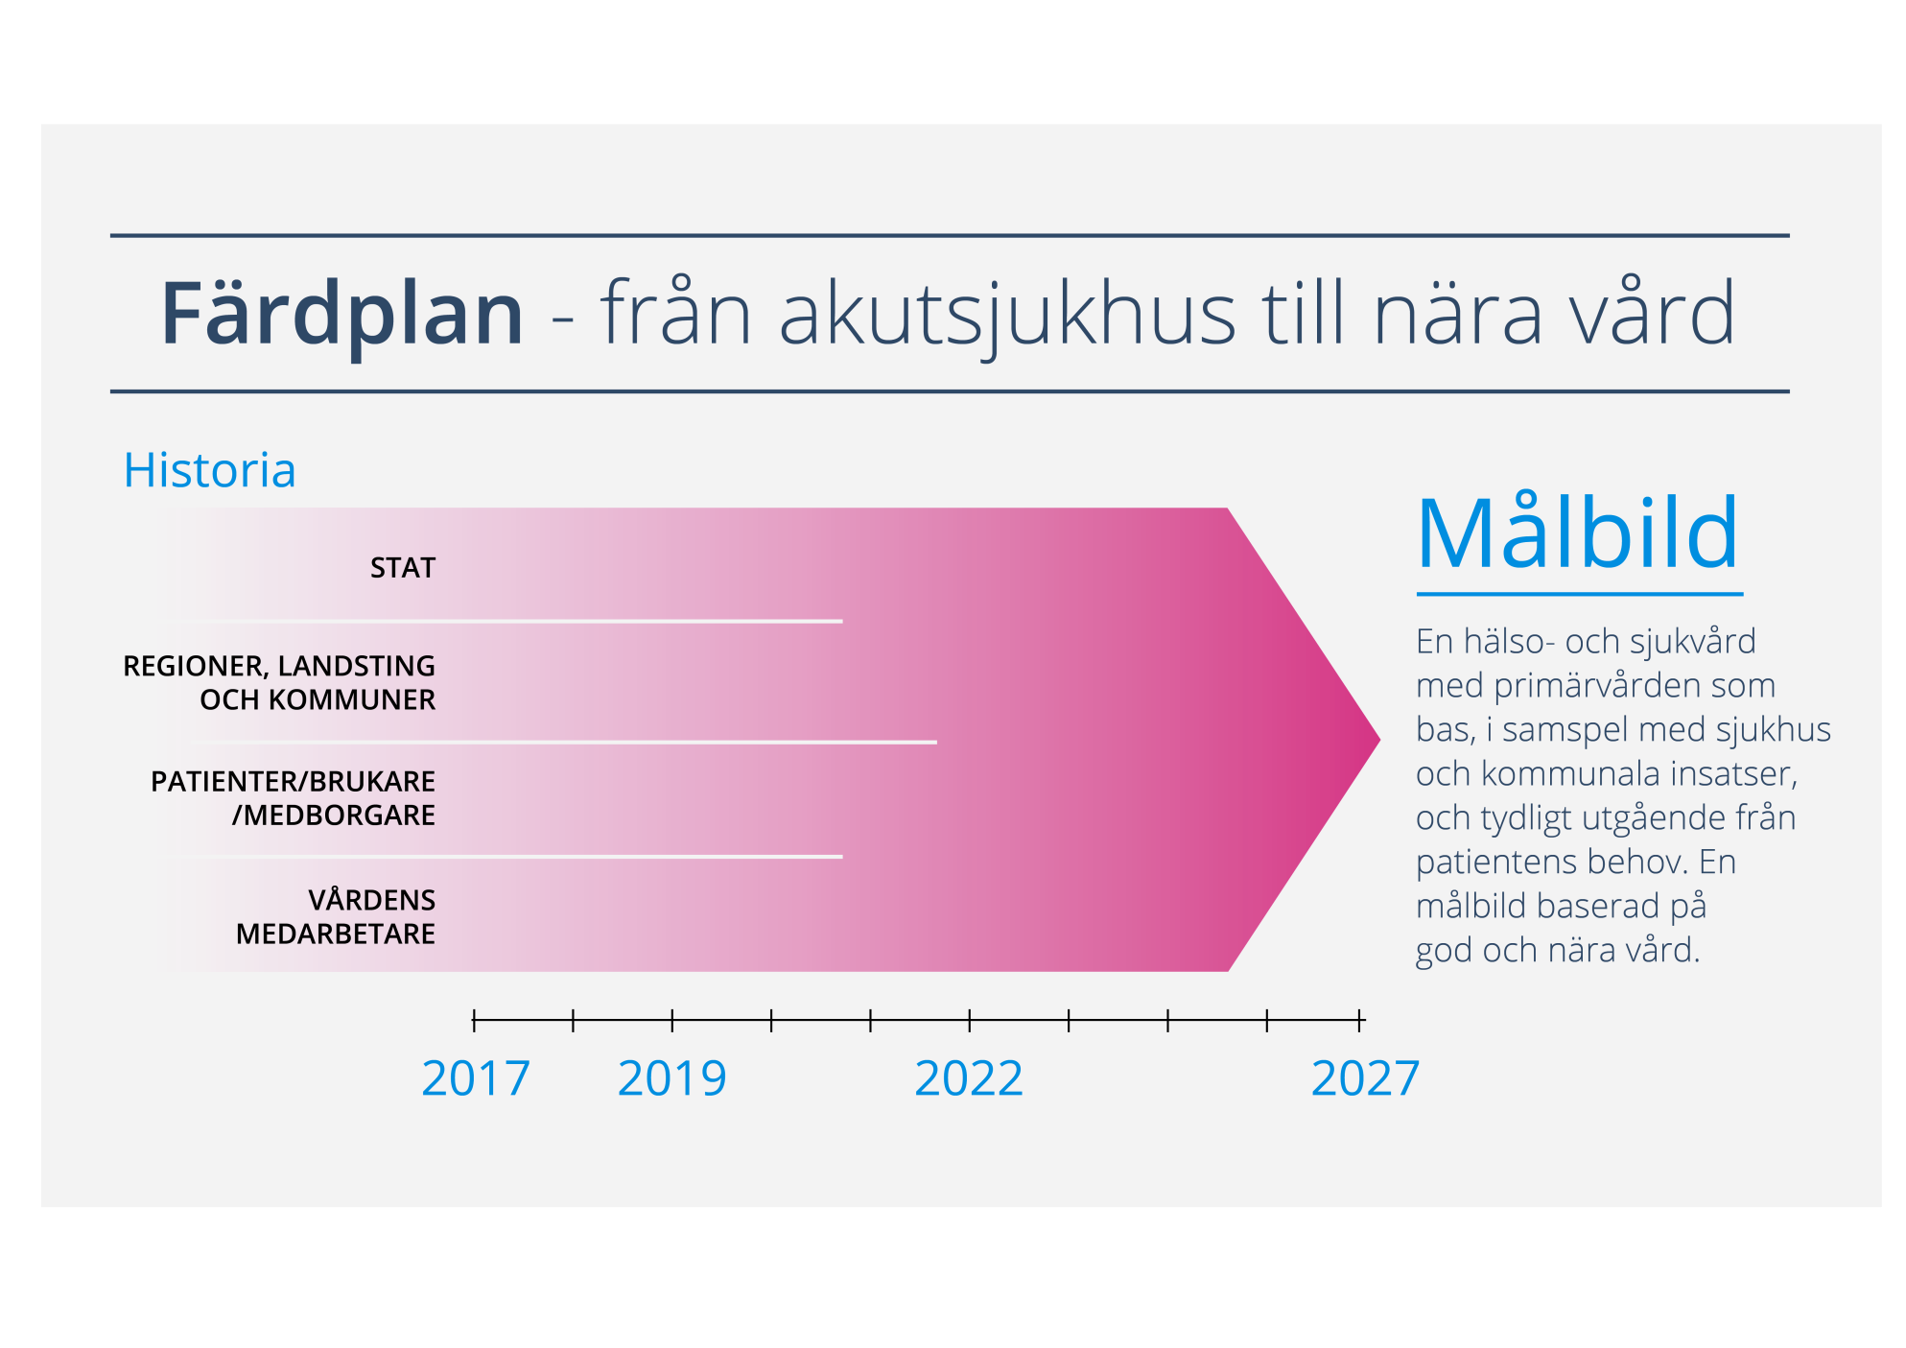
Målbild och färdplan – förslag

Slide 9
Nästa steg
Analys av ytterligare förslag i Effektiv vård i enlighet med direktiv
Tyngdpunkt på ett nationellt utformat uppdrag för primärvården
Överföring av resurser
Minskad administration (förslag rörande intyg och signeringskrav)

Slide 10
Primärvårdens nationella uppdrag – hittills infångat
Patientens/individens behov
Innehåll (tillfälliga behov, kronisk sjukdom, psykisk ohälsa, beroendevård, prevention, rehabilitering)
Omfattning (kompetenser, kontinuitet, akutuppdraget, e-hälsa)
Ett kunskapsbaserat uppdrag
Resursöverföring – på sikt och i omställning
Kompetensförsörjning, fortbildning, återväxt, arbetsmiljö
Gränssnitt av olika slag; hemsjukvård, stöd till egenvård, hälsofrämjande insatser, samverkan mellan olika aktörer hos huvudmannen, samverkan mellan huvudmän, samverkan med civilsamhället
Utbildning
Forskning
Uppföljning

Slide 11
Utgångspunkter
Erbjudandet till medborgarna
Dagens primärvård i hälso- och sjukvårdslagen
Om primärvården i Effektiv vård
Morgondagens primärvård – nära vård

Slide 12
Det prehospitala perspektivet
Rollen i framtiden
Somligt nära och annat centraliserat
Nationell samordning
Goda exempel

Slide 13
Följ utredningen/kontakta oss via:
Utredningens hemsida: http://www.sou.gov.se/godochnaravard/
Epost: louise.a.andersson@regeringskansliet.se

